Slide 1
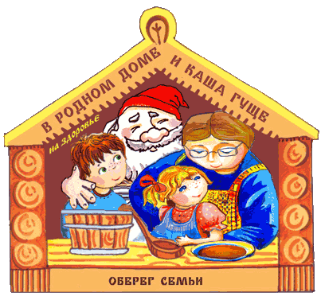
ОБЩЕШКОЛЬНОЕ РОДИТЕЛЬСКОЕ СОБРАНИЕ
9 октября 2015 г.
«ДОМ, В КОТОРОМ МЫ ЖИВЁМ»
«Гармония общения - как залог психического здоровья ребёнка».
МБОУ СОШ с.Наскафтым Е.Я.Артемьева. 2015 г.

Slide 2

«ДОМ, В КОТОРОМ МЫ ЖИВЁМ»
Дети - это чудо света,
Я увидел это сам.
И причислил чудо это
К самым чудным чудесам.
Мы пред будущим в ответе,
Наша радость, боль и грусть,
Наше будущее - дети,
Трудно с ними - ну и пусть.
В наших детях наша сила,
Внеземных миров огни.
Лишь бы будущее было
Столь же светлым, как они.
«Гармония общения - как залог психического здоровья ребёнка».

Slide 3

«ДОМ, В КОТОРОМ МЫ ЖИВЁМ»
«Гармония общения - как залог психического здоровья ребёнка».
Общение с ребёнком - это всегда искушение. Он слабее меня, он меньше меня знает, он не может без меня жить. Значит, я могу командовать, диктовать условия, сердиться на него, негодовать, если он не слушается. Я могу делать с ним всё, что хочу.

Slide 4
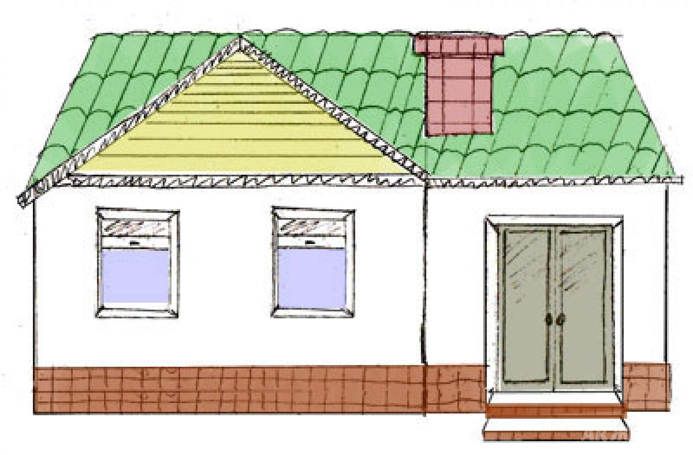
«ДОМ, В КОТОРОМ МЫ ЖИВЁМ»
ЗДОРОВЬЕ

Slide 5
«ДОМ, В КОТОРОМ МЫ ЖИВЁМ»
Основной закон воспитания детей в семье
Взять принятие, добавить к нему признание, смешать с определённым количеством родительской любви и доступности, добавить совместной ответственности, приправленной любящим отцовским и материнским авторитетом.
Принятие ребёнка - это проявление такой родительской любви, когда ребёнок понимает, что его любят, несмотря ни на что.

Slide 6
«ДОМ, В КОТОРОМ МЫ
ЖИВЁМ»
Общение и доброта
взаимопомощь
взаимопонимание
мудрость
улыбка
дружба
ответственность
Авторитет родителей
доступность
принятие
признание
терпение
любовь
З Д О Р О В Ь Е

Slide 7
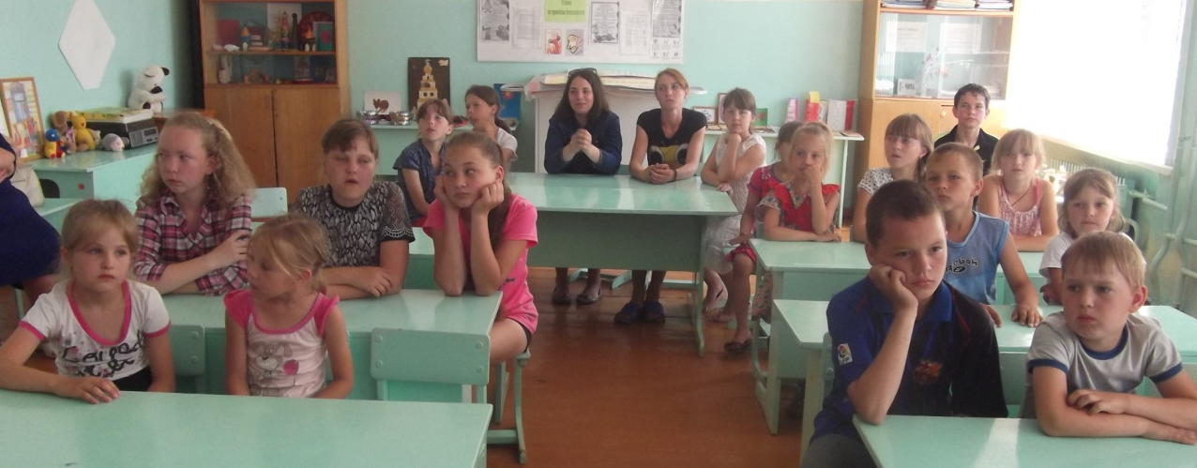
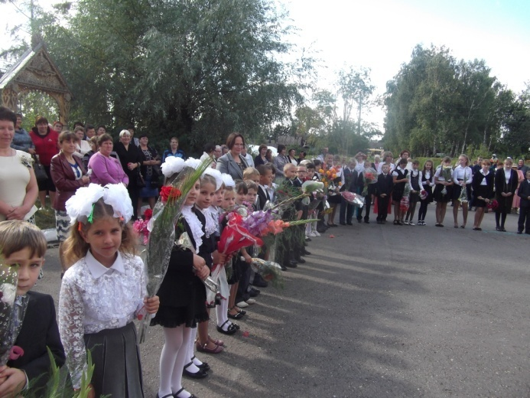
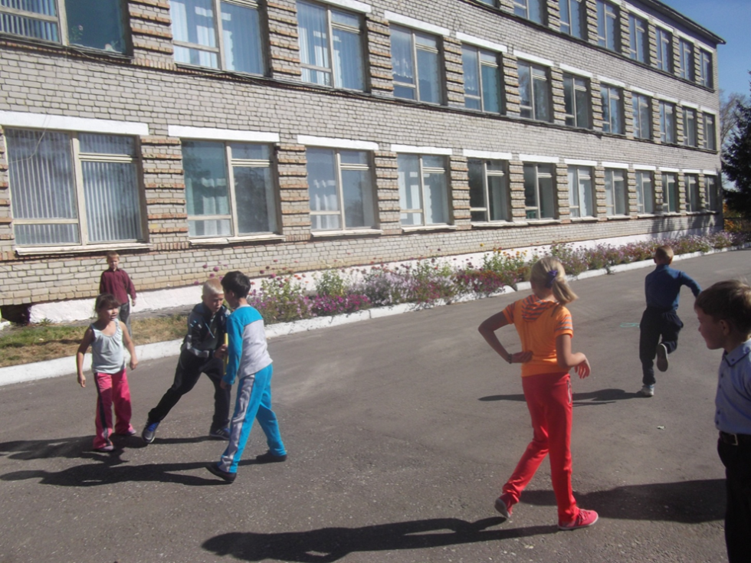
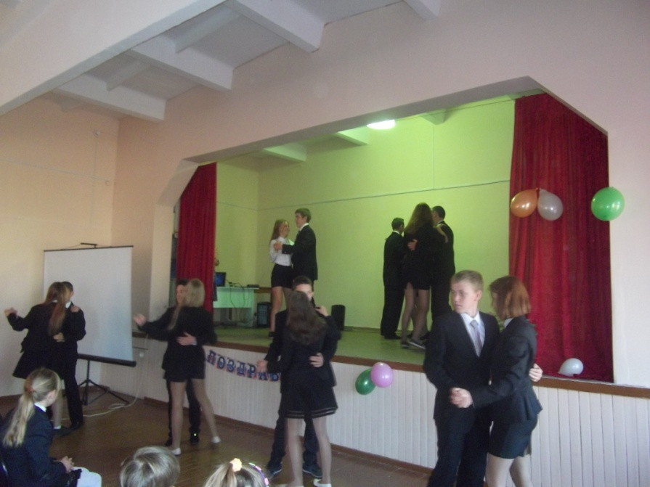
«ДОМ, В КОТОРОМ МЫ ЖИВЁМ»

Slide 8

«ДОМ, В КОТОРОМ МЫ ЖИВЁМ»
Любите и цените свою Семью!
МБОУ СОШ с.Наскафтым
Е.Я.Артемьева. 2015 г.

